Slide 1
Lancez le diaporama pour commencer le jeu
Cliquez sur le mot identique au modèle

Slide 2
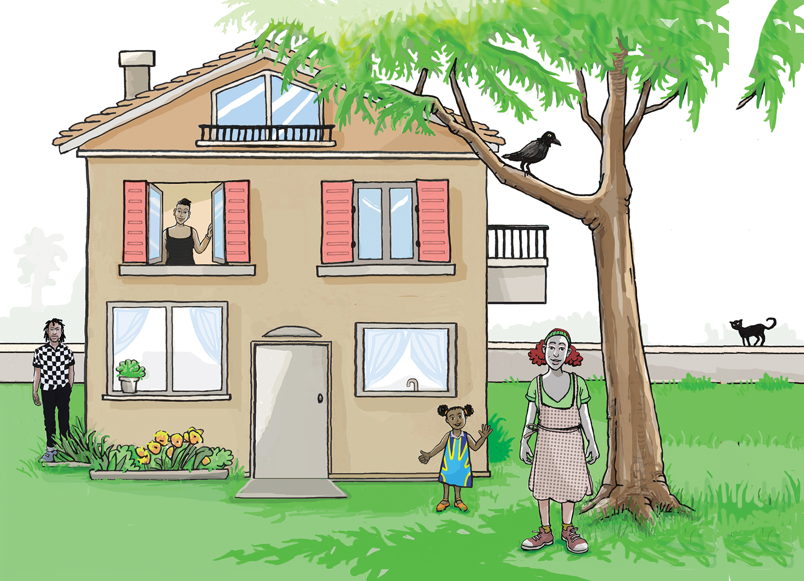
Will
Kamel
Nizo
Fille
Turquoise
Garçon
Iris
Chat
Xylo
Iris
Sacha
Garçon
Nizo
Will
Sacha
Chat
Xylo
Kamel
Turquoise
Fille

Slide 3
Will
Kamel
Nizo
Turquoise
Garçon
Iris
Chat
Xylo
Iris
Sacha
Garçon
Nizo
Will
Sacha
Chat
Xylo
Kamel
Turquoise

Slide 4
Will
Kamel
Nizo
Turquoise
Iris
Chat
Xylo
Iris
Sacha
Nizo
Will
Sacha
Chat
Xylo
Kamel
Turquoise

Slide 5
Will
Kamel
Nizo
Turquoise
Iris
Xylo
Iris
Sacha
Nizo
Will
Sacha
Xylo
Kamel
Turquoise

Slide 6
Will
Kamel
Nizo
Turquoise
Iris
Iris
Sacha
Nizo
Will
Sacha
Kamel
Turquoise

Slide 7
Will
Kamel
Nizo
Turquoise
Iris
Iris
Nizo
Will
Kamel
Turquoise

Slide 8
Kamel
Nizo
Turquoise
Iris
Iris
Nizo
Kamel
Turquoise

Slide 9
Kamel
Nizo
Turquoise
Nizo
Kamel
Turquoise

Slide 10
Nizo
Turquoise
Nizo
Turquoise

Slide 11
Turquoise
Turquoise

